Slide 1
O‘zbek tili
8
sinf
Mavzu:
Chinakam mardlik.
(Yuklamalar va ularning qo‘llanishi)

Slide 2
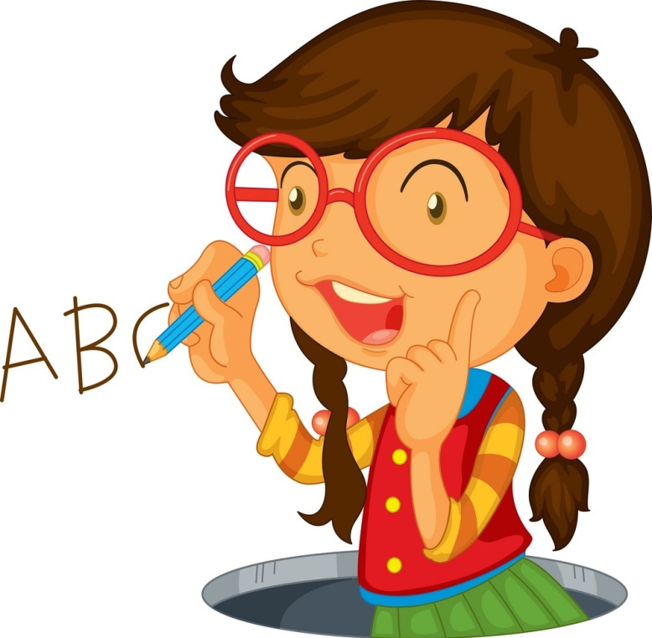
MUSTAQIL BAJARISH UCHUN TOPSHIRIQLAR
6- topshiriq.
Po‘lat Mo‘minning
“Dovyuraklar” she’rini
yod oling. (114- bet)

Slide 3
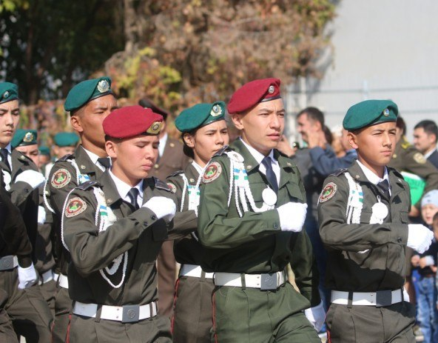
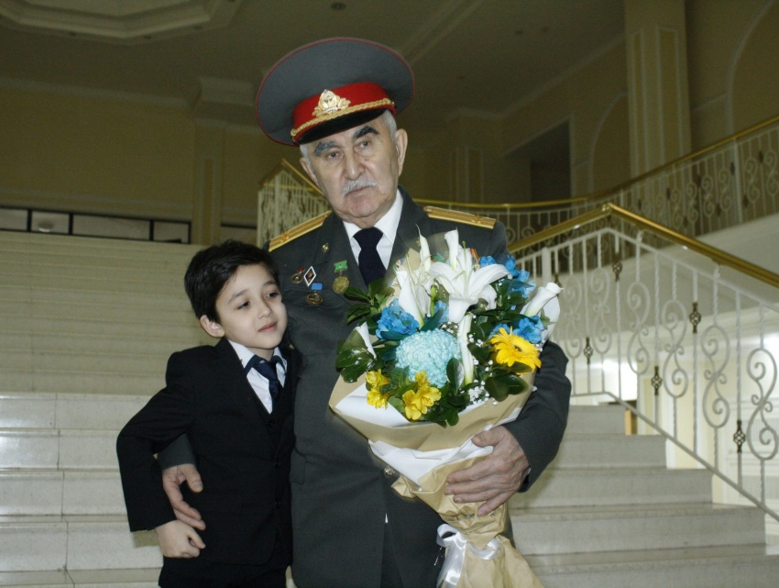
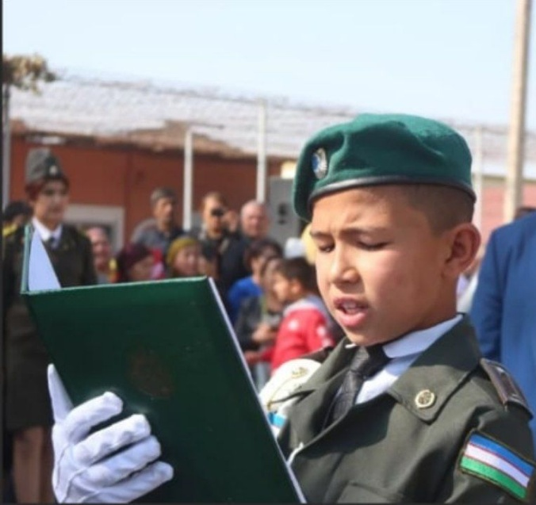
Dovyuraklar
Bolalar doim topqir bo‘lsalar,
Chaqqon-u epchil, chopqir bo‘lsalar.
Ko‘zlari o‘tkir merganlar kerak,
Mardona ko‘krak kerganlar kerak.

Slide 4
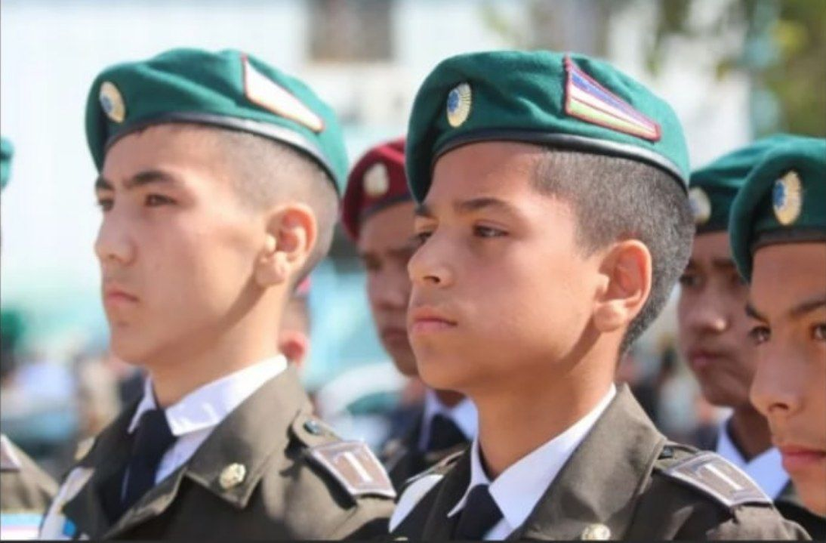
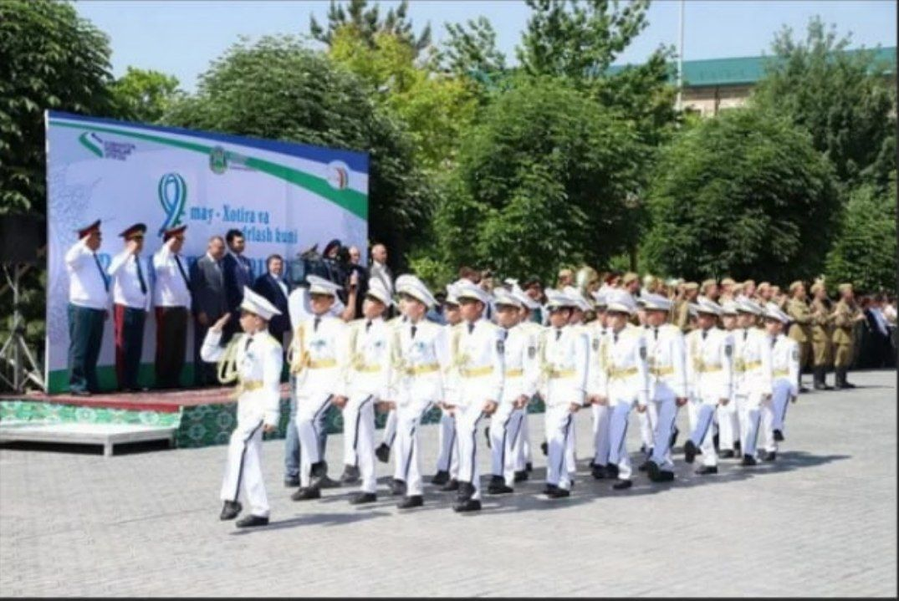
Dovyuraklar
O‘shanday avlod bizning o‘zimiz,
Aytib turadir so‘z-u ko‘zimiz,
Temur avlodi bizning o‘zimiz.
Sog‘lom, barkamol avlod bo‘lsalar,
Ilm-u hunarga, kuchga to‘lsalar.
Ular vatanga tan-jon, yurakdir,
Dovyurak, odil farzand kerakdir.

Slide 5
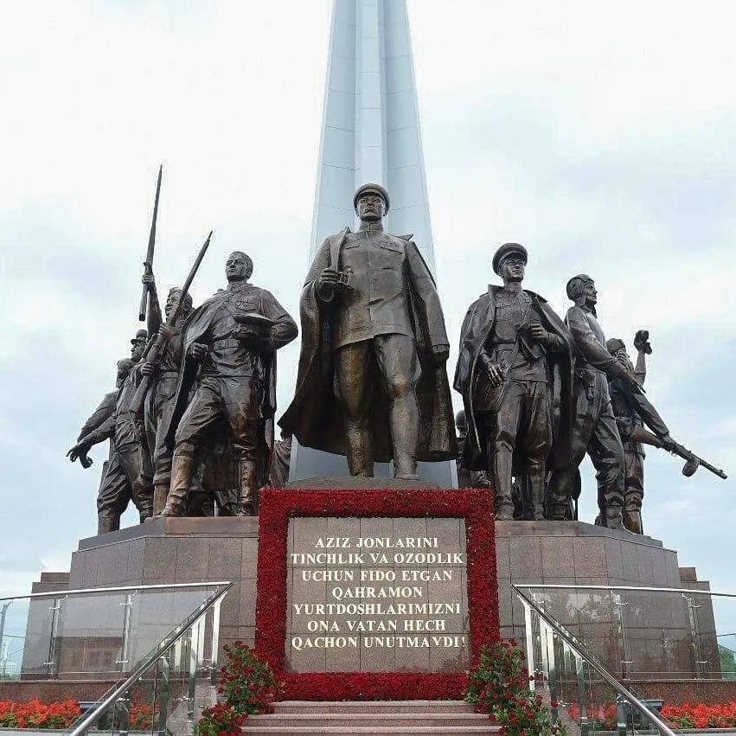
Mardlik – mangulik
7-mashq. Matnni o‘qing. Savollarga javob bering.
Mardlik – bu ezgu tuyg‘u. U insonning oliy fazilati bo‘lib, unda botirlik, qahramonlik, sadoqat va vafo mujassamlashgan. Hayotda mard insonlar bilan birga nomard, qo‘rqoq, sotqin insonlar ham uchrab turadi.

Slide 6
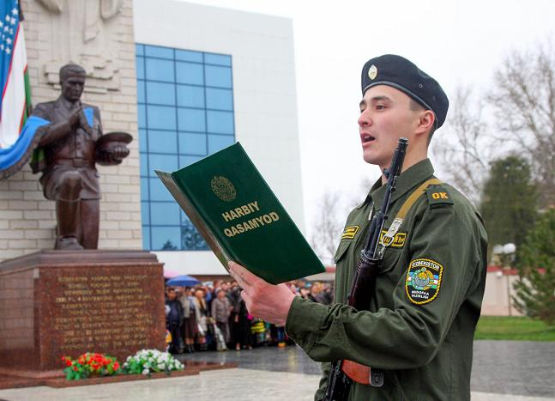
Mardlik – mangulik
7-mashq. Matnni o‘qing. Savollarga javob bering.
Mard kishida haqiqat, adolat, nomardlarda esa yovuzlik, xudbinlik kabi illatlarni uchratish mumkin. Mard kishi bergan va’dasining ustidan chiqadi.

Slide 7
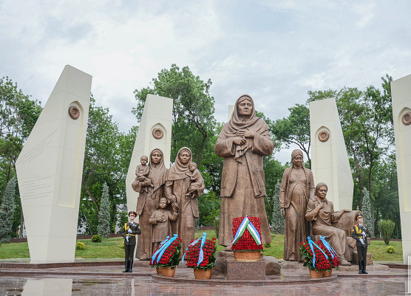
Mardlik – mangulik
7-mashq. Matnni o‘qing. Savollarga javob bering.
Mard insonlar har qanday vaziyatda ham odamlar uchun jonini berishga tayyor turadilar, o‘zlaridan yaxshi nom qoldirib, mangulikka daxldor bo‘lib qoladilar. Shuning uchun mardlik – mangulik deyiladi.

Slide 8
Savollar
1. Qanday odamlarni mard insonlar deyish mumkin?
2. Nima uchun mard insonlar mangulikka
daxldor bo‘lib qoladilar?
3. Siz nomi abadiy qolgan insonlardan kimlarni
bilasiz?

Slide 9
8-mashq (115-bet)
Nuqtalar o‘rniga -ku, -da, -u(-yu), -gina yuklamalaridan mosini qo‘yib, gaplarni ko‘chiring.
1. Nok shirin bo‘ladi… , ammo hosilga kech kiradi… . 2. Bu ishni sen… uddalarsan, biroq ukang eplarmikan? 3. Yomg‘ir yog‘sa nima bo‘pti! Tosh yog‘ayotgani yo‘q… axir! 4. Jahongir yugurganicha maktabga ketdi. O‘qituvchisiga endi kechikmayman, deb so‘z bergan edi… . 5. Bog‘ tinch. Faqat chumchuqlarning chirqillashi… tinmas edi.

Slide 10
Mashqni tekshiramiz
Nuqtalar o‘rniga -ku, -da, -u(-yu), -gina yuklamalaridan mosini qo‘yib, gaplarni ko‘chiring.
1. Nok shirin bo‘ladi-yu , ammo hosilga kech kiradi-da. 2. Bu ishni sen-ku uddalarsan, biroq ukang eplarmikan? 3. Yomg‘ir yog‘sa nima bo‘pti! Tosh yog‘ayotgani yo‘q-ku axir! 4. Jahongir yugurganicha maktabga ketdi. O‘qituvchisiga endi kechikmayman, deb so‘z bergan edi-da. 5. Bog‘ tinch. Faqat chumchuqlarning chirqillashigina tinmas edi.

Slide 11
7-topshiriq (115-bet)
Yuklamalarni toping va mos ohangda o‘qing. Yuklamalarning yozilishiga ahamiyat bering.
1. Bizning maktabimiz yangi. Sizning maktabingiz-chi?
2. Mahallamiz juda obod. Sizning mahallangiz ham shunday-a?
3. Bizning ko‘chamiz chiroyli. Sizning ko‘changiz hammi?
4. Ertaga uyimizga mehmonlar kelishmoqchi. Siz ham kelasiz-a?

Slide 12
9-mashq (115-bet)
Har bir gapni namuna asosida yuklamali va yuklamasiz shaklda yozing. Ma’nolaridagi farqni ko‘rsating.
Namuna: Ko‘chaga suv sepib bo‘ldim – ko‘chaga suv
sepib bo‘ldim-ku!
1. Topshiriqni to‘liq bajarmabsan – topshiriqni to‘liq
bajarmabsan-da
2. Jamshid dik etib o‘rnidan turib, otaxonga joy berdi –
Jamshid dik etib o‘rnidan turib, faqat otaxonga joy berdi.

Slide 13
9-mashq (115-bet)
3. Hammamiz shu xushxabarni kutib turgan edik –
hammamiz shu xushxabarni kutib turgan edik-ku!
4. Albatta ulgurishadi, axir yoshlar serg‘ayrat bo‘ladi –
albatta ulgurishadi, axir yoshlar serg‘ayrat bo‘ladi-ku.
5. Mahallamizda qo‘shnilarning qanday ahilligini bilasiz.
6. Sen qachon katta bo‘lasan, qachon mening qo‘limdan
ishimni olasan.

Slide 14
Mustaqil ish
“T texnologiyasi” asosida ko‘makchilar va yuklamalarning farqli xususiyatlarini tushuntiring
Ko‘makchilar Yuklamalar
????
????

Slide 15
Mustaqil ish
Ko‘makchilar Yuklamalar
Mustaqil so‘zdan keyin kelib, ularning boshqa so‘zlarga tobelanishini bildigan yordamchi so‘zlar
Yuklamalar so‘z yoki gaplarga qo‘shilib keladi.
Ajratib, qo‘shib va chiziqcha bilan yoziladi.
Qaysi so‘zdan keyin kelsa, o‘sha so‘roqqa javob bo‘ladi.
So‘roq, taajub, ta’kid, ayiruv, kuchaytiruv, inkor ma’nolarini bildiradi.
Sof va vazifadosh ko‘makchilar

Slide 16
MUSTAQIL BAJARISH UCHUN TOPSHIRIQLAR
Mardlik haqida
maqollar, hikmatli
so‘zlarni toping va yod
oling. (116- bet)

